Slide 1
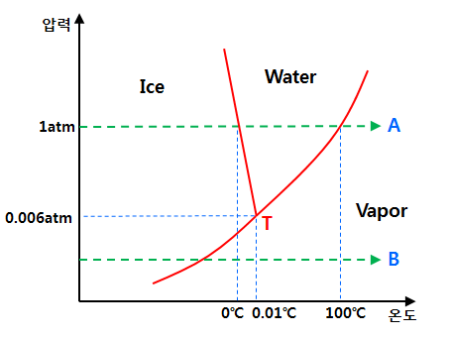
강의실은 약 1atm의 기압을 가지고 20℃ 정도의 기온을 가졌을 것으로 예상되며 이는 오른쪽 그림에 파란색으로 표시했다. 그리고 물의 상태도를 통해 이 강의실에서 물은 액체일 때 가장 안정적일 것임을 예측할 수 있다.
높은 산에 올라가면 누르는 대기의 양이 적어지기 때문에 기압이 감소한다. 오른쪽의 그래프를 통해 기압이 감소함에 따라 물이 액체에서 기체로 증발하는 온도가 낮아짐을 알 수 있다. 그리고 밥을 지을 때 끓는 물의 열을 이용하기 때문에 기압이 낮은 높은 산에서 밥을 지으면 낮은 온도의 끓는 물 때문에 밥이 설익는다. 대책은 햇반을 데워 먹거나 기압이 충분히 높은 곳에서 밥을 지어서 오는 게 좋을 것 같다.
차 안에 김이 서리는 이유는 차 내부와 외부의 기온 차이 때문이다. 온도가 낮은 창 바깥에 의해 창 안쪽에서 에너지 흡수가 일어나 창 안 근처의 수증기의 열을 흡수한다. 열을 빼앗긴 수증기는 액체나 고체상태로 변하는데 이 것이 김이 서리는 것이다. 이를 제거 하기 위해서는 창 바깥쪽과의 온도차이를 줄여야 하기 때문에 에어컨 바람을 창 안쪽에 나오게 하면 된다.

